Slide 1

@MariodelaRosa
Director general

Slide 2
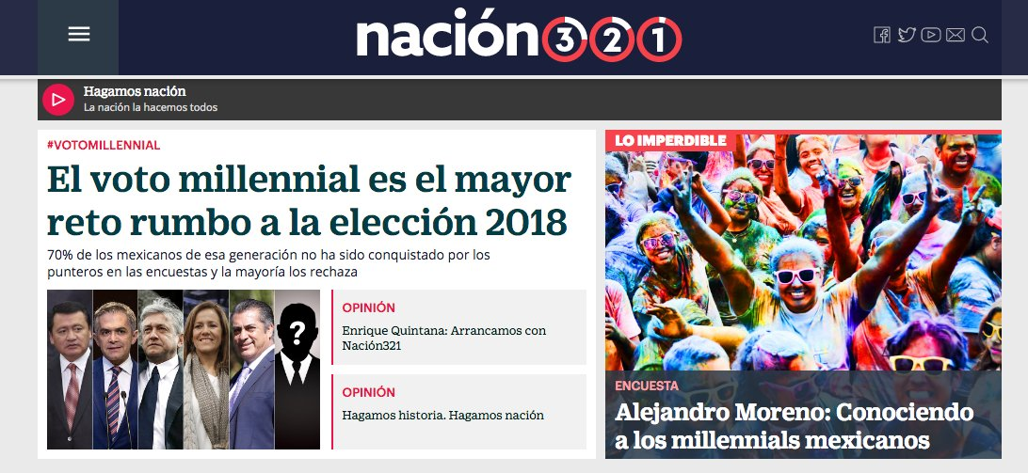

Slide 3
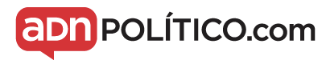
ENCUESTA DE ENCUESTAS
2012

Slide 4
AGENCIAS ELEGIDAS
Cumplir con los criterios científicos
y técnicos del IFE
Publicar sus resultados en medios nacionales
para identificar al responsable
Reportar periódicamente sus resultados
para dar un seguimiento histórico y evitar
la difusión de propaganda encubierta

Slide 5













Slide 6
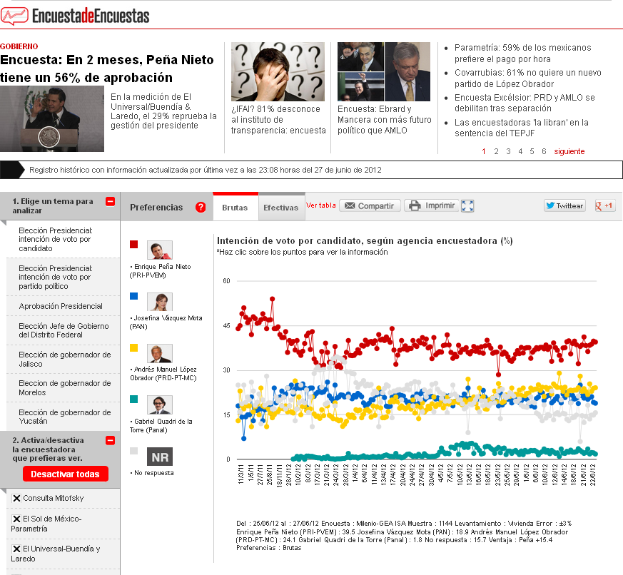

Slide 7
APRENDIZAJES
Más información, credibilidad y utilidad
Más transparencia de las metodologías
Más conocimiento didáctico sobre la lectura de las encuestas

Slide 8
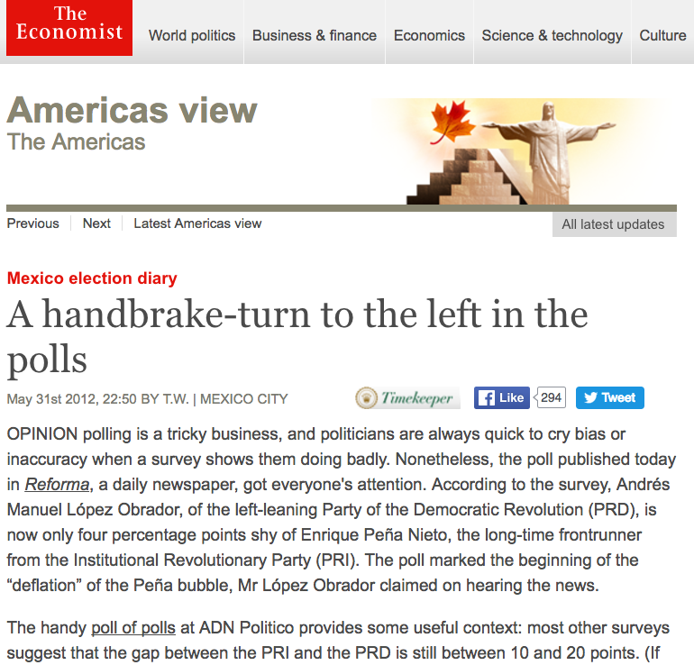

Slide 10
#VotoMillennial

Slide 11
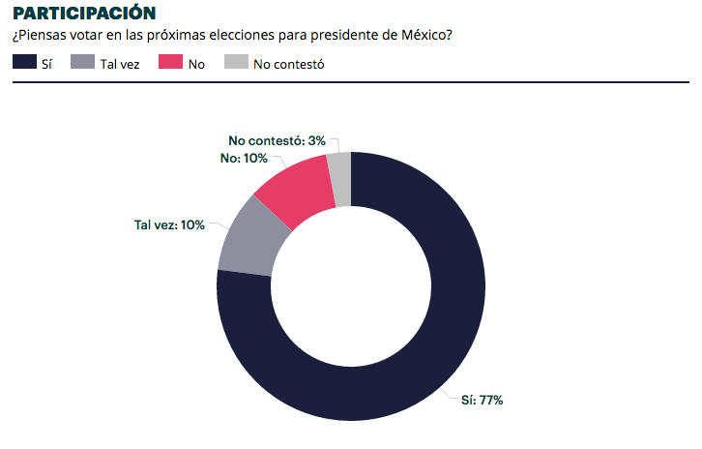

Slide 12
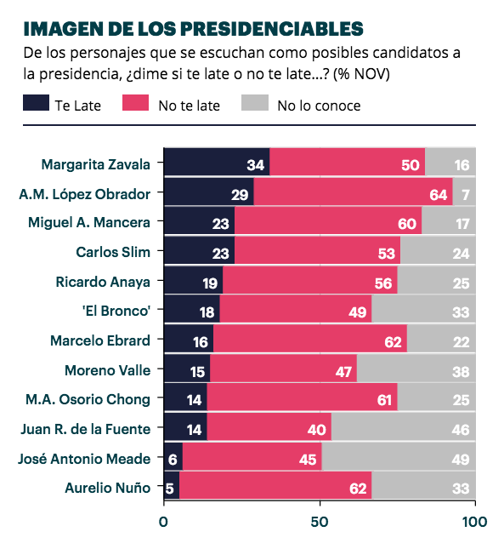

Slide 13

A los millennials mexicanos no los convence ningún aspirante presidencial
AMLO ya no es un peligro para el México de los millennials
Millennials quieren a Carlos Slim para presidente en 2018
Margarita Zavala gusta a millennials, pero no puede cantar victoria
Brinca El Bronco en el gusto de los millennials

Slide 14
@nacion321
@MariodelaRosa
Director general

